Slide 1
Anatomía Sistema Nervioso
17 - Nervios Craneales
21 - Reflejos
Biol. 3793 – Laboratorio de Anatomía y Fisiología 1
UPR - Aguadilla
JA Cardé, PhD
Mariel E.N., et.al, Human Anatomy &Physiology Laboratory
Manual Cat Version, 11th Ed, Pearson, 2014.

Slide 2
Objetivos
  Definir reflejo y arco reflejo
  Establecer diferencias entre reflejo somatico y autonomo
  Explicar la importancia de los reflejos para el examen fisico
  Nombrar, identificar y describir las partes y funciones del arco reflejo
  Describir y discutir distintos tipos de reflejos, tanto funcional como clinicamente
  Porque los reflejos mediados en la columna son mas rapidos que los que involucran los centros superiores

Slide 3
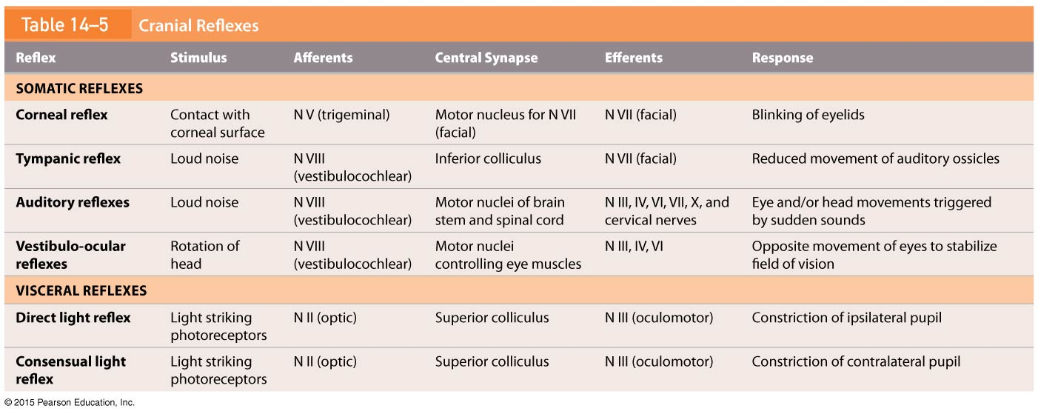
Table 14-5 Cranial Reflexes.

Slide 4
14-10 Reflejos Craneales
  Arcos reflejos mono y polisinápticos
  Nervios pueden ser mixtos, PLT fibras sensoriales y motoras
  Utilidad clínica de evaluar estos nervios: para diagnósgtico de daños cerebrales
Nombre y Número | Prueba
I Olfatorio | Distinguir entre aromas como canela, vainilla
II Option | Eye chart, campo de visión; dedo rotado frente al ojo; oftalmoscopio,
III Oculomotor | Tamano de la pupila, luz, convergencia; seguir objetos con ambos ojos
IV Troclear | Similar con el III
V Trigemino | Sensaciones: dolor, temp, tacto (metal). Reflejo corneal con algodón. Abrir cerra boca con restistencia, mover mandibula hacia los lados

Slide 5
14-10 Reflejos Craneales
Nombre y Número | Prueba
VI Abducens | Con el III
VII Facial | 2/3 anteriores de la lengua, sabor; Simetria facial: ojos cerrados, sonrisa, silvar. Lagrimeo con amonia
VIII Vestibulococlear | Tenedor de afinacion, conducción de aire y hueso
IX Glosofaringeo | Depresor lingual para ver posicion de uvula, gaging reflex, hablar y toser a la vez, sabor en el 1/3 posterior
X Vago | Como el IX (boca y garganta)
XI Accesorio | Girar cuello y levantar hombros contra resistencia
XII Hipogloso | Sacar y esconder la lengua, sin desviaciones

Slide 6
13-6 Reflejos
Reflejos
Respuestas rápidas, y automáticas a un estímulo específico
Coordinadas en el cordón espinal
  1:1 - Un reflejo produce una respuesta motora
  Arco reflejo
    La ruta por la que viaja de un reflejo simple
    Receptor → efector
    Generalmente retroalimentación negativa, se oponen al estímulo

Slide 7
13-6 Reflejos
Cinco pasos del reflejo
  Llega el estímulo, activa el receptor
    Estímulo cambio químico o físico
  Activación de neurona sensorial
    Depolarización de grado
  Procesamiento en neurona postsináptica
    Liberación de NTs de la presináptica
  Activación de la neurona motora
    Potencial de acción
  Respuesta de efector periferal
    Activada por NTs

Slide 8
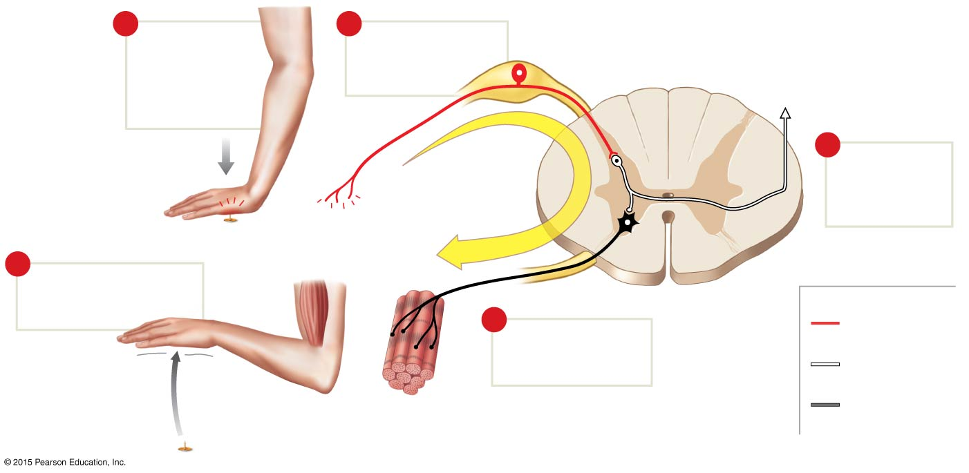


Figure 13-14 Spinal Reflexes (Part 1 of 4).
1
2
Dorsal root
Arrival of stimulus and activation of receptor
Activation of a sensory neuron
Sensation relayed to the brain by axon collaterals
Spinal cord
3
REFLEX ARC
Information processing in the CNS
Receptor
Stimulus
5
Response by a peripheral effector
Effector
4
Ventral root
KEY
Sensory neuron (stimulated)
Activation of a motor neuron
Excitatory interneuron
Motor neuron (stimulated)

Slide 9
13-6 Reflejos: Clasificación
Se clasifican de acuerdo a:
  Desarrollo - temprano o tardío
  Respuesta motora – que se activa
  Complejidad del circuito – poli o mono
  Lugar de procesamiento – SNC, Cordón Espinal

Slide 10
13-6 Reflejos Clasificación
Desarrollo
  Innatos
    Desarrollados antes de nacer
  Adquiridos
    Patrones aprendidos, entrenamiento
    Rápidos automáticos
Respuesta motora
  En que consiste la respuesta, en activar que cosa:
    Somáticos
      Control involuntario del sistema neuromuscular
        Piel, mucosas, tendones, estiramientos, patelar
    Viscerales (autonómicos)
      Controla otros sistemas fuera del muscular

Slide 11
13-6 Reflejos Clasificación
Complejidad del circuito neural
  Monosinápticos
    Neurona sensorial → Neurona motora
  Polisinápticos
    Al menos una interneurona entre la sensorial y la motora
Lugar de procesamiento
  Espinales
    Se procesan en el cordón espinal
  Craneales
    Se procesan en el cerebro

Slide 12
13-7 Espinales
  Aumentan en nivel de complejidad
    Monosinápticos
    Polisinápticos
      Intersegmentarios
      Varios segmentos
      Respuestas que varian en complejidad

Slide 13
13-7 Espinales
Monosinápticos
  De Estiramientos
  De sensorial a motora
  Poco retraso
  Receptor : huso muscular

Slide 14
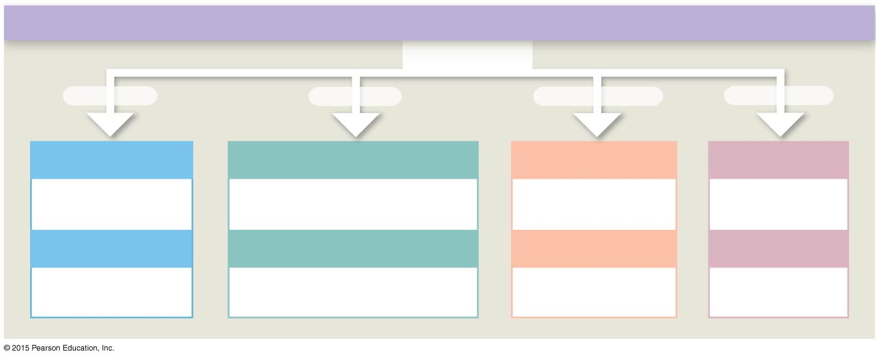
Figure 13-15 The Classification of Reflexes.
Reflexes
can be classified by
development
response
complexity of circuit
processing site
Innate Reflexes
Somatic Reflexes
Monosynaptic
Spinal Reflexes
• Genetically
determined
• Control skeletal muscle contractions
• One synapse
• Processing in
the spinal cord
• Include superficial and stretch reflexes
Acquired Reflexes
Visceral (Autonomic) Reflexes
Polysynaptic
Cranial Reflexes
• Learned
• Control actions of smooth and cardiac
muscles, glands, and adipose tissue
• Multiple synapses
(two to several hundred)
• Processing in
the brain

Slide 15
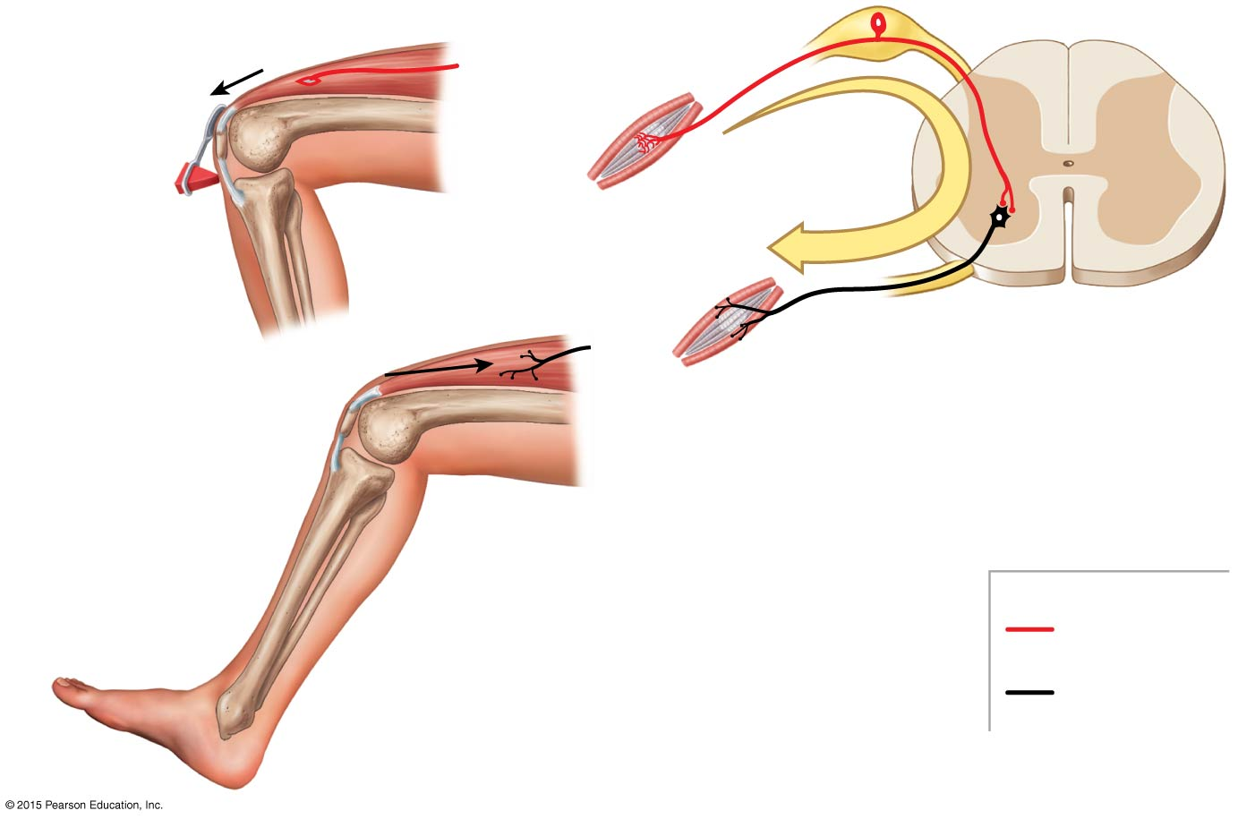
Figure 13-14 Spinal Reflexes (Part 2 of 4).
Receptor (muscle spindle)
Stretch
Spinal cord
Stimulus
REFLEX ARC
Contraction
Effector
KEY
Response
Sensory neuron (stimulated)
Motor neuron (stimulated)

Slide 16
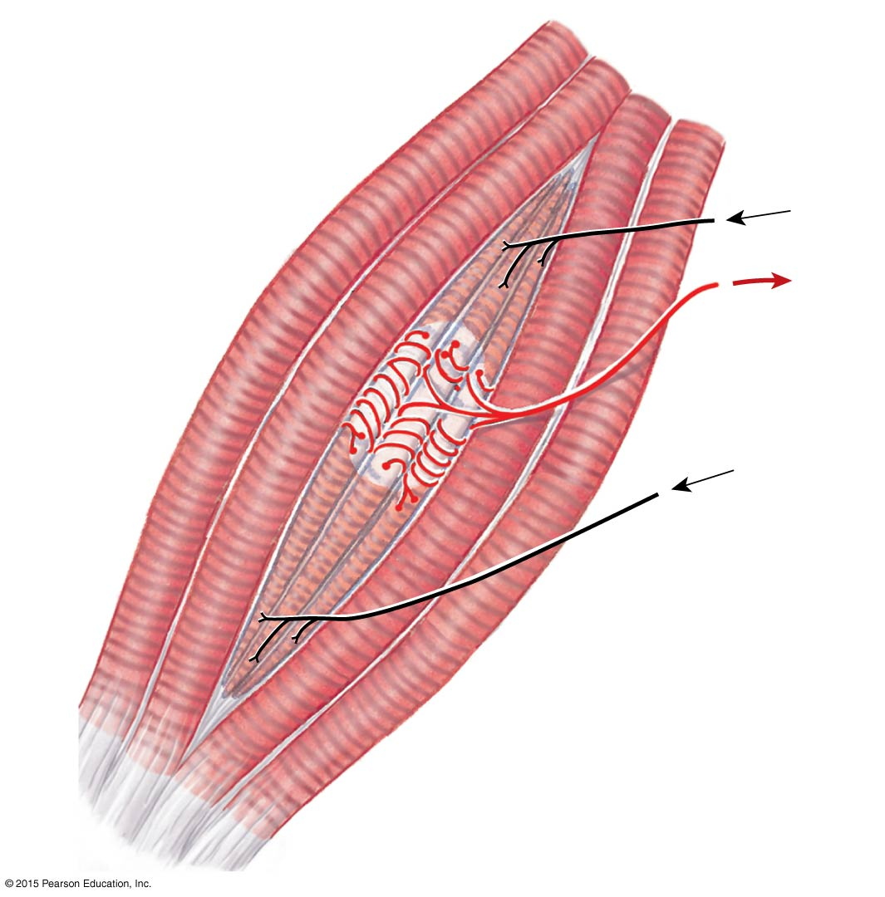

Figure 13-16 A Muscle Spindle.
Gamma efferent from CNS
Extrafusal fiber
To CNS
Sensory region
Intrafusal fiber
Muscle spindle
Gamma efferent from CNS

Slide 17
13-7 Espinales
Posturales
  Estiramientos
  Postura erecta
  Músculos que se estiran reaccionan contrayéndose y se mantiene un balance
  Tensión acumulada, fatiga muscular
Polisinapticos
  Complicados
  Interneuronas
  Balance entre EPSP e IPSP

Slide 18
13-7 Espinal
De Retirada
  Alejar una parte del cuerpo del lugar del estimulo
    Flexor
      Retirar la mano de algo caliente
  Fuerza y duración de respuesta
      Depende de intensidad del estimulo
  Ipsilaterales vs Contralateral

Slide 19
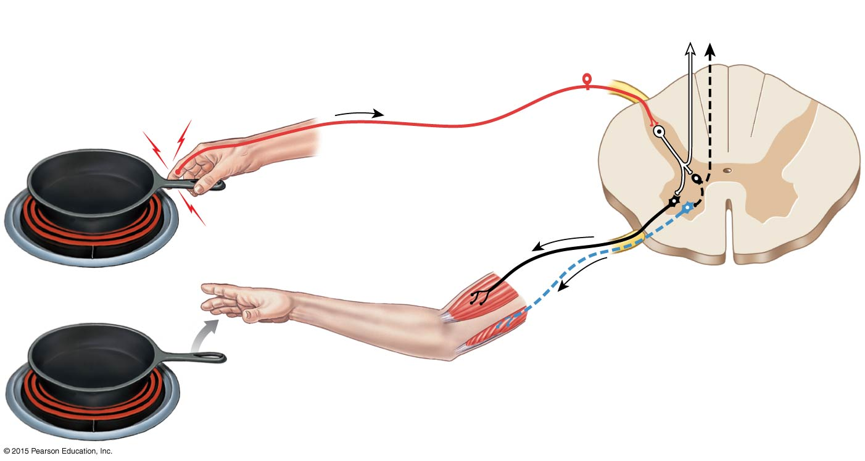
Figure 13-14 Spinal Reflexes (Part 3 of 4).
Distribution within gray horns to other segments of the spinal cord
Painful stimulus
Flexors stimulated
Extensors inhibited
  Ipsilaterales
  Ocurren en el mismo lado donde ocurre el estimulo
    Estiramiento, tendones, de retirada

Slide 20
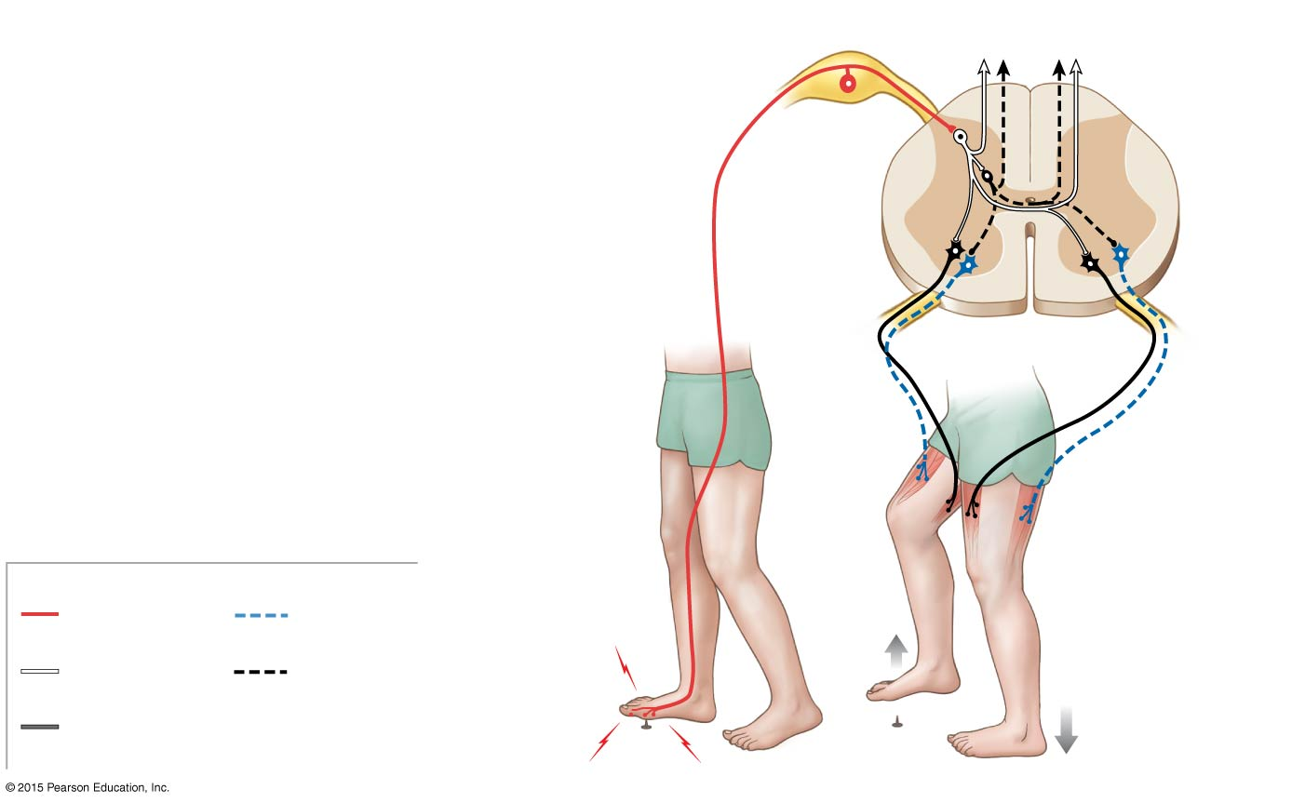
Figure 13-14 Spinal Reflexes (Part 4 of 4).
  Reflejo extensor cruzado
    Contralateral
    En el lado opuesto al estímulo
    Simultaneo coordinado con flexor
    Flexor recoje la pierna
    Extensor estira la otra pierna
    Para sostener el peso
To motor neurons in other segments of the spinal cord
Extensors inhibited
Flexors stimulated
Extensors stimulated
Flexors inhibited
KEY
Sensory neuron (stimulated)
Motor neuron (inhibited)
Excitatory interneuron
Inhibitory interneuron
Motor neuron (stimulated)
Painful stimulus

Slide 21
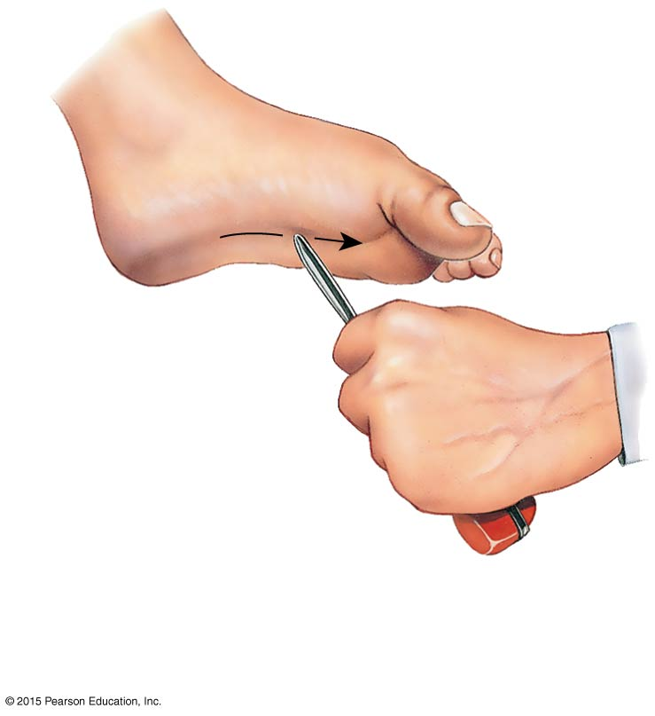
Figure 13-17a The Babinski Reflexes.
The plantar reflex (negative Babinski reflex), a curling of the toes, normal in healthy adults.
Flexion plantar (-Babinski)
  Anormal en infante
  Normal en adulto
El Cerebro puede alterar los reflejos espinales

Slide 22
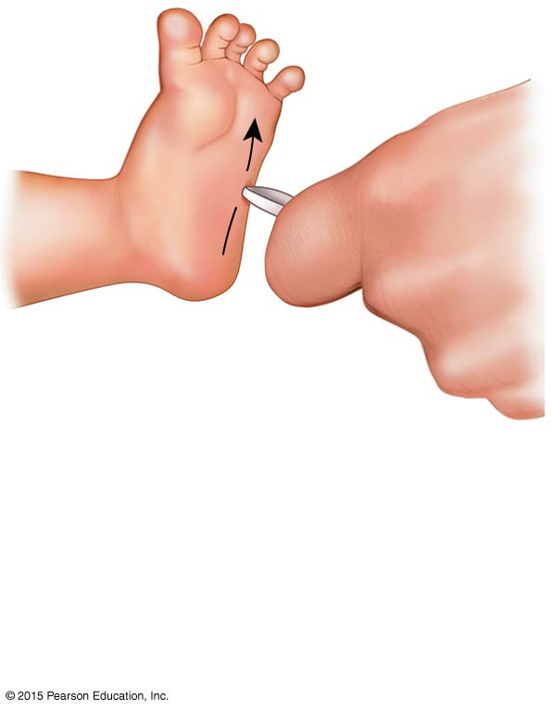
Figure 13-17b The Babinski Reflexes.
Babinski +
  Normal en infante
  Anormal en adulto
  Puede indicar daño al SNC en adultos
The Babinski sign (positive Babinski reflex) occurs in the absence of descending inhibition. It is normal in infants, but pathological in adults.
El Cerebro puede alterar los reflejos espinales

Slide 23
Reflejos
Respuestas rápidas y automáticas a un estímulo
  Permiten hacer ajustes rápidos PLT: homeostasis
  Receptor - integrador - efector
Reflejos neurales; compuestos por: receptor periferal- fibras sensoriales - SNC - fibras motoras - efectores periferales
Reflejos endocrinos - la respuesta es vía mensajeros químicos

Slide 24
Arco Reflejo
Reflejo mas simple: desde receptor a efector
  Llega estímulo al Receptor -
  Neurona Sensorial - potencial de acción, vía raiz dorsal
  Procesamiento, integración, - SNC
    simples - neurona S a neurona M
    Complejos - varias interneuronas
  Neurona Motora - potencial de acción, vía raiz ventral
  Respuesta al Efector - músculos, glándulas
  Feedback Negativo!!

Slide 25
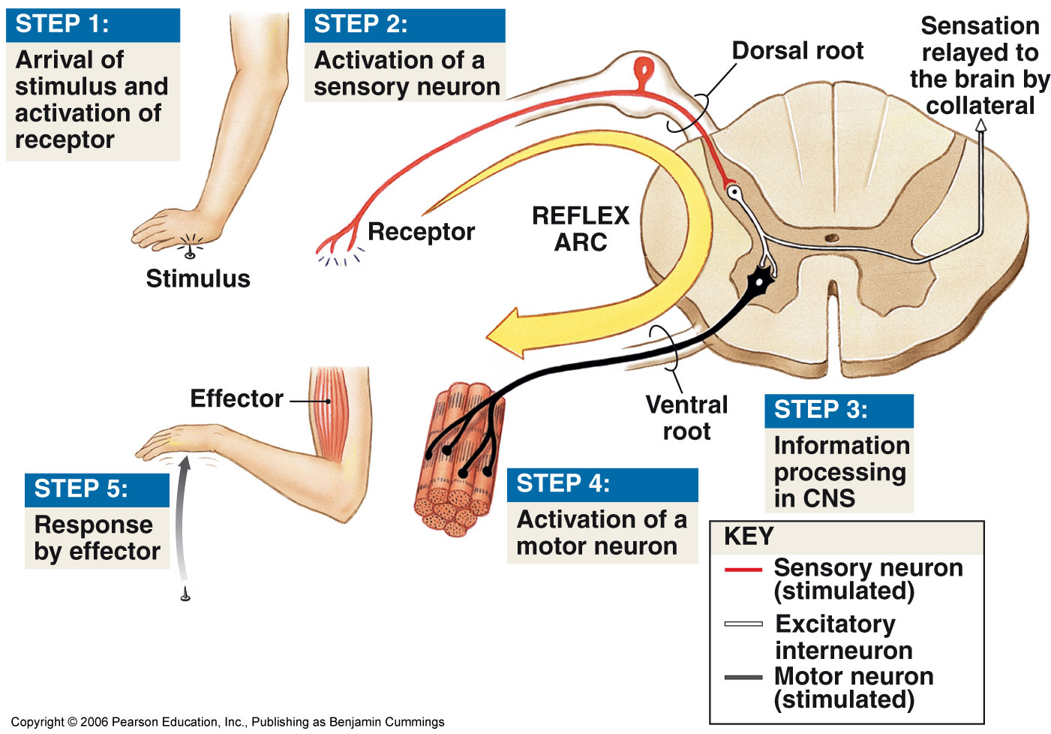
Reflejo Simple: para “quitar la mano”
Fig. 13-14, p. 440

Slide 26
Reflejos: Clasificación
Se clasifican en base a:
  Su Desarrollo
  La naturaleza de la respuesta motora resultante
  La complejidad del circuito neural involucrado
  El lugar donde se procesa la informacion
  Estas clasificaciones no son mutuamente exclusivas sino formas de describir un reflejo

Slide 27
Reflejos: Clasificacion
Desarrollo
  Innatos - conecciones que se forman durante el desarrollo
  Programadas genéticamente
    Secuencia predecible
    Parpadear, sacar la mano de algo caliente
  Adquiridos - aprendidos,
    Automáticos, perfeccionados por práctica
    Frenar un carro, ajustar una posición
No esta clara la diferencia entre ellos:
    Ej: algunos aprendemos unas cosas mejor que otras, PLT puede ser por base genética

Slide 28
Reflejos: Clasificacion
Naturaleza del Reflejo
  Somáticos - mecanismo de control involuntario para músculos esqueléticos
    Superficiales - en la piel
    De Estiramiento - por alargamiento de tendón
      Patelar, Posturales
      Sus movimientos son bruscos no precisos
      Para que existen si los mismos músculos los controlamos voluntariamente?
      Vitales porque son inmediatos para emergencias
      Decidir y coordinar toma tiempo
  Viscerales - autónomos; controlan otros sistemas (Cap 16)

Slide 29
Reflejos: Clasificacion
Complejidad del circuito
  Monosinápticos - una neurona sensorial y una neurona motora que hace las veces tambien de procesamiento
  Polisinápticos - mas de dos neuronas, Ej interneurona
    Mas complejos, porque pueden activar mas músculos o grupos musculares
Lugar de Procesamiento
  Espinales - procesados en el cordón
  Craneales - procesados en el cerebro

Slide 30
Reflejos: Clasificacion
Lugar de Procesamiento - Espinales - procesados en el cordon
Monosinapticos - respuestas rapidas y consistentes
  Poco retraso entre estimulo y respuesta
  Estimulo: estiramiento: (patelar, cuadriceps femoral, huso muscular)
  Respuesta: Acortamiento (cuadriceps femoral)
Polisinapticos-
  Mas complejos por la interneurona que pueden controlar grupos de musculos

Slide 31
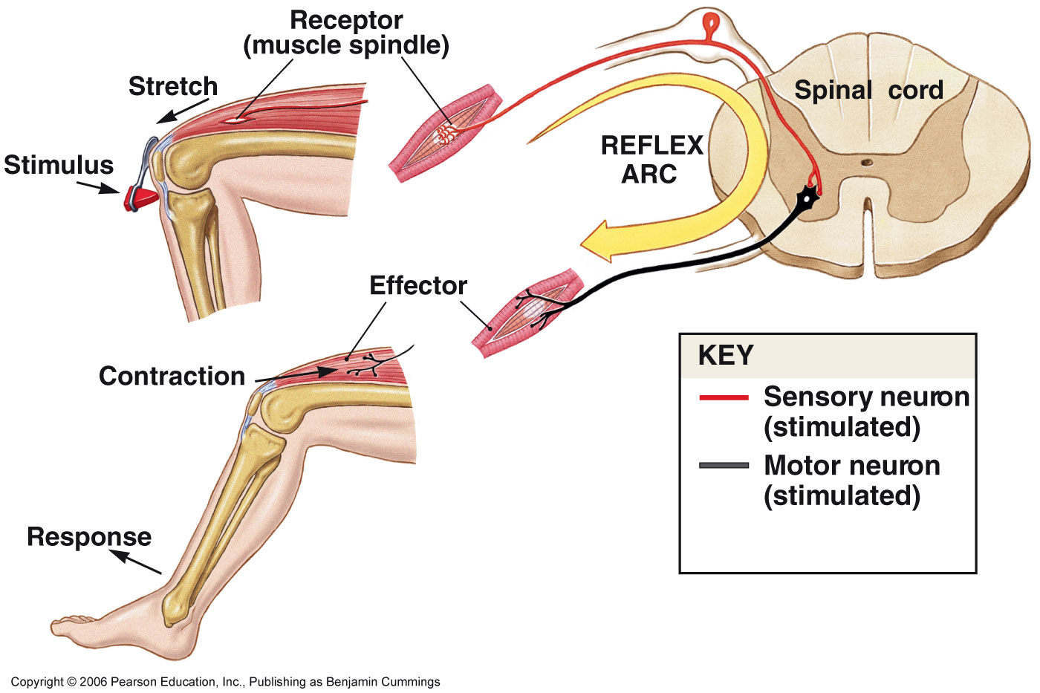
Fig. 13-15, p. 441
Notes:
Reflejo de estiramiento Patelar -

Slide 32
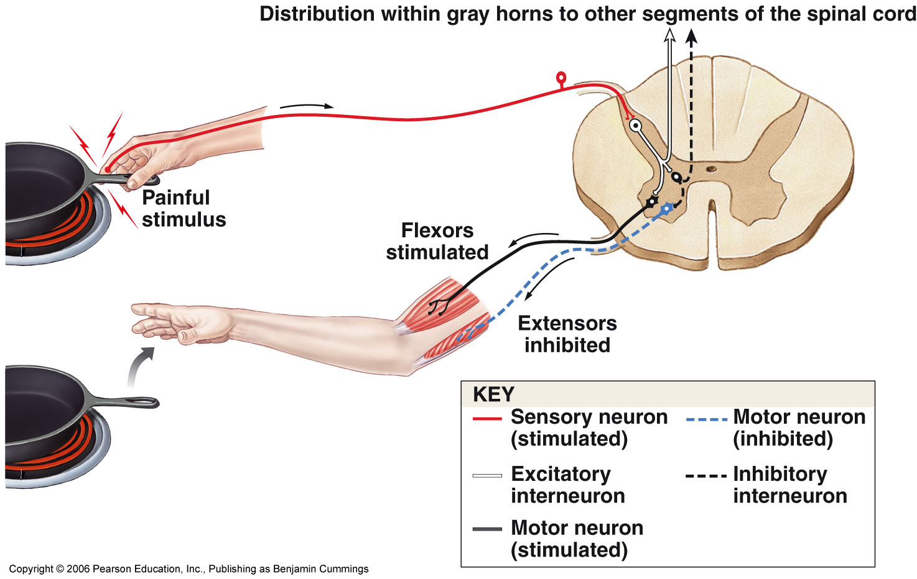
Fig. 13-17, p. 444

Slide 33
Reflejos: Clasificación
Lugar de Procesamiento - Espinales - procesados en el cordon
Polisinápticos-
  Mas complejos por la interneurona que pueden controlar grupos de musculos
  Withdrawal - de flexión
  Inhibición reciproca- flexor vs extensor
  Reflejos extensores cruzados
  Ipsilaterales - sensorial y motor por el mismo lado
  Contralaterales - sensorial por un lado, motor por otro lado

Slide 34
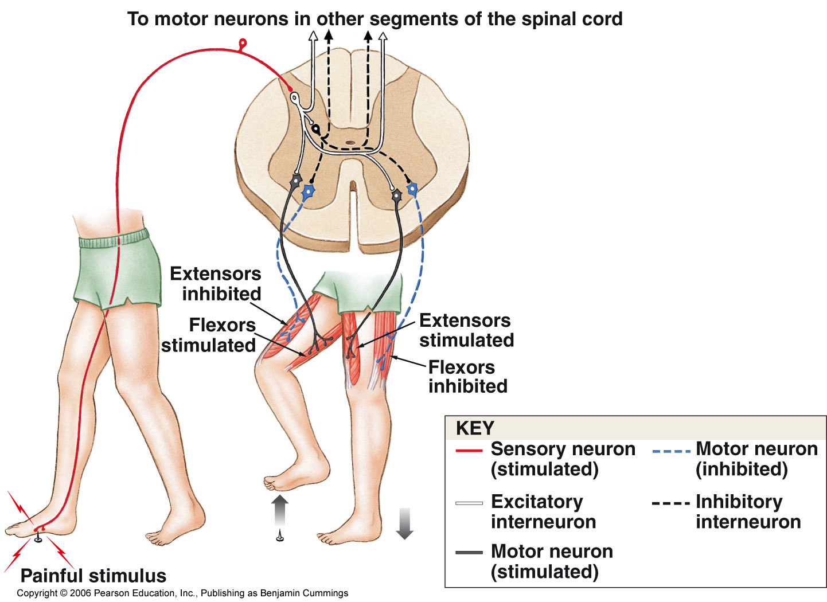
Fig. 13-18, p. 444

Slide 35
Reflejos: Integración
Ocurren automáticos sin instrucciones de centros superiores
Procesamiento en centros superiores pueden
  Inhibir - IPSPs
  Facilitar - EPSPs
  Centros superiores “afinan” patrones preexistentes
    Caminar, correr, saltar

Slide 36
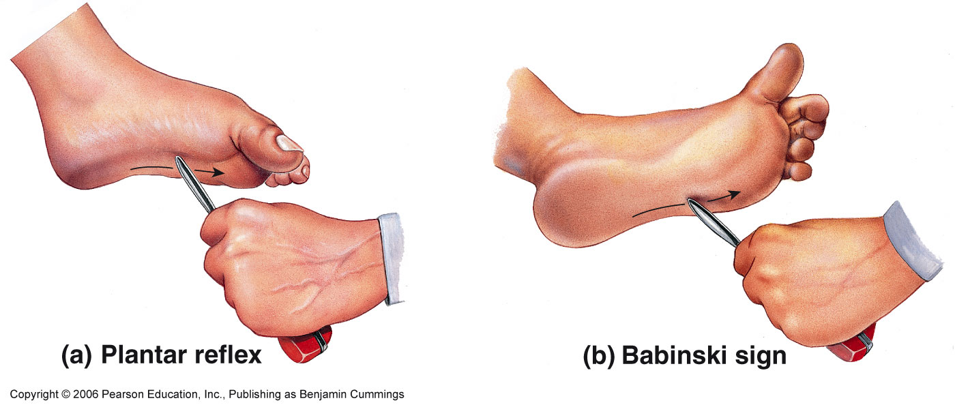
Reflejos: Diagnóstico
Plantar - Babinski negativo - en adultos
Babinski positivo - en ninos, desaparece
si regresa en adultos
Fig. 13-19, p. 446

Slide 37
Referencias
Brain Anatomy – Koshland Science Museum
https://www.koshland-science-museum.org/explore-the-science/interactives/brain-anatomy
Brain Facts.org
http://www.brainfacts.org/3d-brain#intro=true
3D Brain App
https://www.dnalc.org/resources/3dbrain.html
Brin Gallery – NIH
https://www.flickr.com/photos/nihgov/24397240512

